Slide 1
Norweski system ELV
Siri Sveinsvoll
Przewodniczący Zarządu EGARA
EGARA - Europejska Grupa Stowarzyszeń Recyklingu Samochodów
NBF - Norweskie Stowarzyszenie Demontażu Pojazdów (Norwegian Car Dismantler Association)

Slide 2
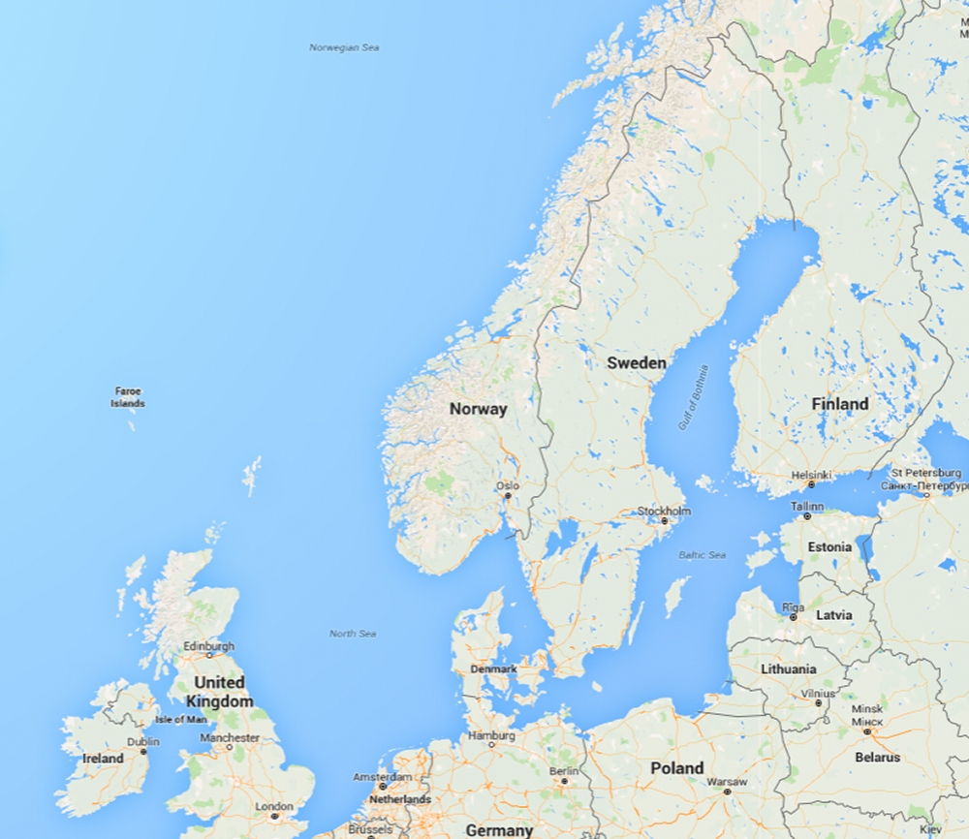
Fakty o Norwegii
Ludność 5,4 miliona
Odległość do północy z południa 2300 km
Obszar lądowy 385 170km2
Samochody w ruchu drogowym 2 720 000
ELV (Pojazdy wycofane z eksploatacji) 155 000
Wskaźnik odbioru ELV 93 %
Wiek floty samochodowej 10,5 roku
Średni wiek pojazdów wycofanych z eksploatacji 18,7 roku

Slide 3
Autoryzowane stacje demontażu - ATF (ang. Autorized Treatment Facililies)
Departament ds. klimatu i środowiska przy Gubernatorze Hrabstwa upoważnia firmy do demontażu samochodów.
„Gubernator hrabstwa jest głównym przedstawicielem króla i rządu, a jego zadaniem jest zapewnienie prawidłowego wdrażania decyzji Stortinga (parlamentu) i rządu
Autoryzowana stacja demontażu samochodów, ATF, dostaje zgodę na odbiór pojazdów wycofanych z eksploatacji. Oprócz uzyskania zezwolenia na demontaż, upoważnienie nakłada na ATF obowiązek odbioru ELV (bezpłatnie od ostatniego właściciela).
ATF uzyskuje dostęp do internetowego programu Certyfikat Zniszczenia (Vraksys) organów podatkowych (Certificate of Destruction -CoD) i jest zobowiązany do wydania CoD dla wszystkich odebranych pojazdów wycofanych z eksploatacji.
Departament ds. klimatu i środowiska w hrabstwie egzekwuje prawo i regularnie kontroluje stacje demontażu samochodów zarówno w sposób niezapowiedziany jak i zapowiedziany.

Slide 4
Dwa równoległe systemy finansowe
ODBIÓR
Scrap Desposit System => System zachęt mający na celu zapewnienie, że ATF ostatecznie znajdą się w autoryzowanych stacjach demontażu (ATF).
System państwowy, zarządzany przez organy podatkowe
DEMONTAŻ
System podziału ryzyka finansowego w celu zabezpieczenia minimalnej płatności na rzecz ATF.
Umowa między importerami samochodów a ATF.

Slide 5
System kaucji
ODBIÓR
System kaucji złomowych został wdrożony w Norwegii w 1978 r
Zamiarem było zachęcenie ostatniego właściciela do dostarczenia ELV do ATF
Płatność trafia w całości do ostatniego właściciela. Bezpośredni przelew bankowy bezpośrednio od norweskiej administracji podatkowej do właściciela.

Slide 6
Rejestracja po raz pierwszy
Opłata 2400,- NOK (250 EUR)
ELV jest przekazywany do ATF. Wydano certyfikat zniszczenia (CoD).
Na podstawie certyfikatu zniszczenia
Depozyt NOK 3000,-(315,- EUR)
Bezpośrednio do ostatniego właściciela.

Slide 7
Norweski Zarząd Dróg Publicznych
*Rejestr pojazdów samochodowych*
*Badanie zdatności do ruchu drogowego*
Norweskie Biuro Ubezpieczycieli Komunikacyjnych
*Podatek od ubezpieczeń komunikacyjnych *
(dawny podatek drogowy)
Norweska administracja podatkowa
*Świadectwo zniszczenia*
Wszystkie te 3 systemy są automatycznie integrowane

Slide 8
Płatność za demontaż - Krótki przegląd historyczny
DEMONTAŻ
1978 - 2006 ATF otrzymywały płatności od rządu norweskiego za usuwanie zanieczyszczeń i demontaż pojazdów wycofanych z eksploatacji.
Przewidywalne i niskie ryzyko dla ATF.
W 2007 r. nastąpiło przejście od systemu państwowego do systemu obejmującego odpowiedzialność producenta i importera samochodów.
Trudny czas. System chwiał się w posadach

Slide 9
Odpowiedzialność producenta
Początek we wrześniu 2002 r
Odpowiedzialność operacyjna za zbieranie i recykling od stycznia 2007 r
100% udziałów należy do BIL (Norweskiego Stowarzyszenia Importerów Samochodów)
Organizacja nienastawiona na zysk

Slide 10
Odpowiedzialność producenta Struktura organizacyjna
Autoretur
Główny operator
Bilretur
ATF
ATF
Główny operator
Norsk Gjenvinning
ATF
Główny operator
Bilgjenvinning
ATF
ATF
ATF
Przemiał
Przemiał
Przemiał

Slide 11
Porozumienie o podziale ryzyka finansowego
Negocjacje z importerami samochodów w sprawie umowy finansowej.
Uzgodniono długoterminową umowę o podziale ryzyka finansowego z 2009 roku.
Model korytarza:
Dolna granica ceny złomu
Pułap 1
Pułap 2
Poziom górny
Opłata transportowa
Do najbliższego rozdrabniacza ze względu na trudne warunki transportu w Norwegii, duże odległości i niewielką objętość.
Powyżej pułapu 2 =>
Cena złomu powyżej tego poziomu idzie w całości do ATF
Górna część
ATF 100%
Między pułapem 1 a pułapem 2 =>
Cena złomu pomiędzy pułapem 1 i 2; 50% różnicy płaci ATF do Autoretur
50/50%
Pułap 1 =>
Cena złomu pomiędzy dolnym limitem a pułapem 1 w całości trafia do ATF
Strefa neutralna
Dolna granica
Kiedy cena złomu spada poniżej tego poziomu, Autoretur płaci różnicę
Różnica
Autoretur 100%

Slide 12
Sprawozdawczość
Norweski Zarząd Dróg Publicznych
Norweskie Biuro Ubezpieczycieli Komunikacyjnych
Norweski administrator podatkowy.
Zgłaszanie szkody całkowitej (CoD)
Autosys
(rejestr publiczny)
Vraksys
(rejestr publiczny)
ATF
Nowe i używane pojazdy importowane.
Zmiany w sumie
Zebrane pojazdy
Zatwierdzenie wraku zgłoszonego przez operatorów rozdrabniaczy.
Odpady inne niż niebezpieczne i niebezpieczne
OFV
(baza danych dostawców)
Waga i liczba na każdy otrzymany i przetworzony ładunek wraków
Rozdrabniacze
AutoStat
(internetowy)
Projekt współpracy
Utrzymanie i sprawozdawczość
Główni operatorzy i Autoretur

Slide 13
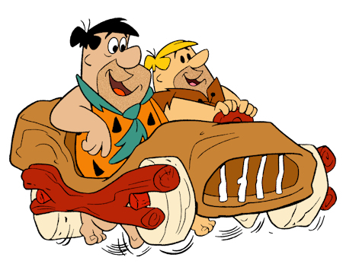
Dziękuję!
Pierwszy w historii samochód w 100% nadający się do recyklingu!

